Slide 1

Autónomo 2020
Aje Vigo
3 agosto 2017

Slide 2
Axenda 20 para o Emprego
Estratexia do autónomo 2020
Medida Bono autónomo

Slide 3

Emprego para un novo modelo produtivo
baseado no crecemento

Slide 4


UN NOVO MODELO
DE CRECEMENTO ECONÓMICO PARA GALICIA
EMPRESA
INFRAESTRUTURAS, EQUIPOS E TECNOLOXÍA
INNOVACION E PROCESOS
MERCADOS
RECURSOS HUMANOS/ PERSOAS
Internacionalización da empresa galega 2020
Plan Estratéxico de Galicia 2015-2020

Slide 5
20 MEDIDAS PARA O EMPREGO EN GALICIA
MISIÓN
Apoiar ás persoas e ás empresas na creación de emprego estable e de calidade
VISIÓN
Emprego para o novo modelo económico e produtivo de Galicia
RETOS
1
O emprego de calidade como elemento clave da competitividade
2
Formación e capacitación como pancas de cambio
3
Orientación laboral
aberta
ALICERCE
Relacións laborais para un emprego de calidade
MEDIDAS
Novas políticas de emprego 2016 – 2020
RESULTADO
Promover o emprego indefinido a tempo completo e de calidade nunha economía competitiva

Slide 6
A COLABORACIÓN
OS AXENTES NA AXENDA 20 PARA O EMPREGO

Slide 7
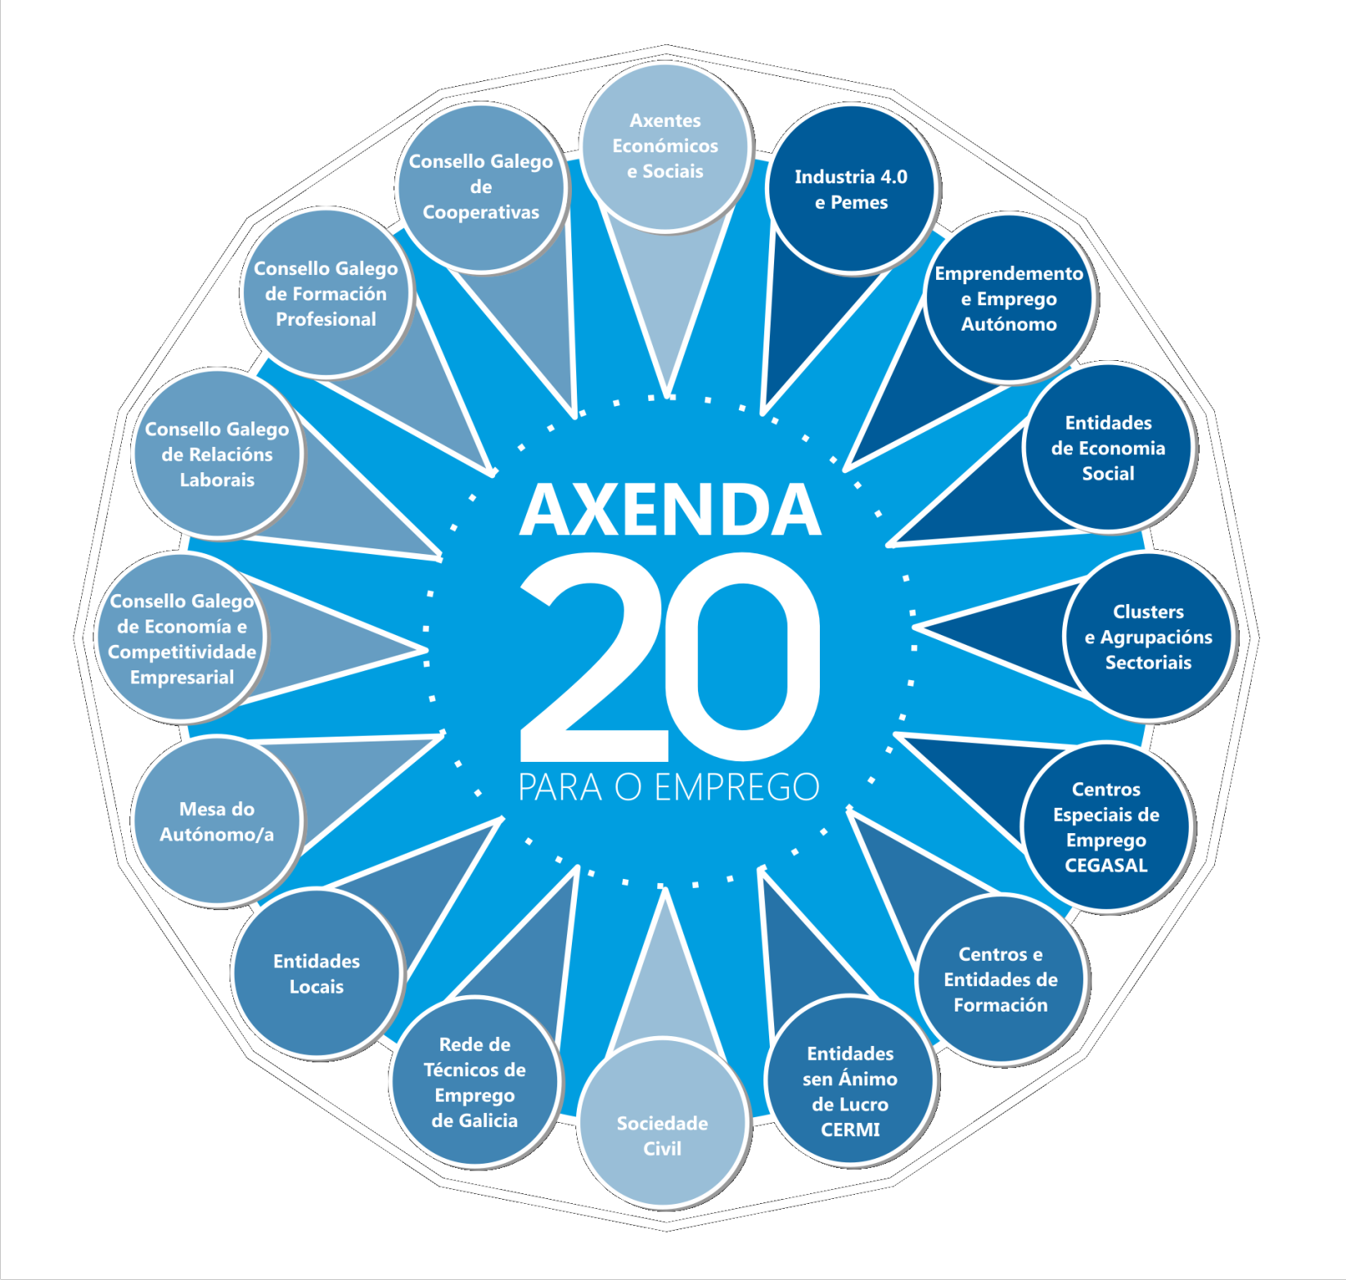

Slide 8
OS OBXECTIVOS
A ACADAR NO PERÍODO 2016 - 2020

Slide 9




Reducir a
Taxa de Paro
Ata o
10%
Crear
100.000
Novos empregos
Obxectivos para o 2020 (I)
Chegar ao
1.050.000
Crear ou
converter
de afiliacións á
Seguridade
Social
50.000
Contratos en
Indefinidos

Slide 10





Incrementar
un
25%
as prazas e as
Cualificacións
Profesionais
Aumentar un
Acadar unha
Inserción trala
Formación dun
20% as
60%
persoas atendidas
en Orientación
Laboral
Obxectivos para o 2020 (e II)
Apoiar a
creación de
Aumentar
nun
500
20%
Empresas de
Economía
Social
os diagnósticos
RSE

Slide 11
Estratexia do emprego
autónomo 2020

Slide 12

O EMPREGO AUTÓNOMO EN GALICIA
Galicia é a Comunidade con máis autónomos de España, 1 de cada 4 traballadores é autónomo
Contamos co emprego autónomo máis igualitario de toda España (43% son mulleres)
O peso da agricultura e a pesca é moito maior en Galicia (24,9% fronte ao 12,3%)
O emprego autónomo é mais estable en Galicia que na media de España, estando por riba nas iniciativas de máis de 1 ano, e por debaixo nas de menos de 6 meses
Estamos por riba da media en autónomos sen asalariados
Galicia é a comunidade que máis apoios públicos presta aos autónomos

Slide 13
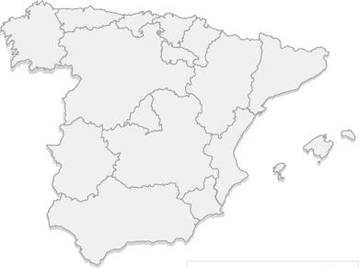















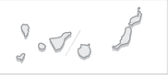


APOIOS PÚBLICOS AOS AUTÓNOMOS EN 2016
1.394.500 €
6.231.280 €
850.304 €
27.079.691 €
9.700.000 €
6.096.076 €
10.462.438 €
Conv. Suspendida
4.883.456 €
26.900.000 €
8.000.000 €
(2015)
18.395.143 €
4.415.000 €
464.508 €
Conv. Suspendida
279.100 €
Galicia é a CCAA que máis apoios pon a disposición dos autónomos
18.755.600 €

Slide 14

PERFIL DO AUTÓNOMO EN GALICIA
De xénero igualitario (56,95% H; 43,05% M)
Sen persoas asalariadas contratadas (80,30%)
No sector servizos (59,29%)
Sen pluriactividade (96,18%)
Cunha base de cotización mínima (78,26%)
Cunha antigüidade de 5 anos ou máis (65,11%)

Slide 15
VISIÓN
O emprego autónomo contribúe de xeito esencial á xeración de riqueza e de emprego en Galicia, polo que esta Estratexia busca:
apoiar tanto a súa posta en marcha, como cimentar a súa consolidación
favorecer a calidade do emprego por conta propia
impulsar o seu crecemento e a mellora da actividade;
abrirlles novas fórmulas que faciliten o desenvolvemento dos seus proxectos.
CONSOLIDAR A GALICIA COMO O MELLOR ESPAZO PARA DESENVOLVER INICIATIVAS EXITOSAS NO EIDO DO AUTÓNOMO

Slide 16
RETOS
INCORPORAR NOVAS PERSOAS E FORTALECER O EMPREGO AUTÓNOMO
FACILITAR MELLORES CONDICIÓNS PARA
O AUTÓNOMO
SIMPLIFICAR E AXILIZAR A INTERACCIÓN CO COLECTIVO AUTÓNOMO
1
2
3
MELLORA DOS APOIOS
MELLORA DA CALIDADE
MELLORA DOS SERVIZOS
DURANTE
MEDIANTE
A TRAVÉS DE
Inicio da actividade
Conciliación
Creación da Oficina do Autónomo
Prevención e saúde laboral
Consolidación da actividade
Servizo TIC e de estudos de mercado
Responsabilidade Social Empresarial
Sensibilización
Relevo xeracional
Mellora de competencias

Slide 17
Inicio da actividade
Acción 1. Axudas ao inicio de actividade.
Acción 2. Ampliación da tarifa plana. NOVA
Acción 3. Axudas a investimentos.
Acción 4. Espazos de coworking.
1
MELLORA DOS APOIOS
Consolidación da actividade
Acción 5. Bono autónomo. NOVA
Acción 6. Apoios financeiros.
Acción 7. Incentivos á contratación.
Acción 8. Axudas para a integración en cooperativas.
Relevo xeracional
Acción 9. Programa para a continuidade dos negocios. NOVA

Slide 18
1
MELLORA DOS APOIOS
INICIO DA ACTIVIDADE
ACCIÓN 1 ACCIÓN REFORZADA
Apoio ao inicio da actividade
2.000 € de apoio ao autónomo sen necesidade de investimentos, e 4.000 € para o autónomo xuvenil.
25% adicional aos colectivos prioritarios: mulleres, persoas con discapacidade, unidade familiar en desemprego e/ou os que desenvolvan a súa actividade no rural.
A previsión é chegar ata 4.000 autónomos.
Implantación: axudas de periodicidade anual.
SX Emprego

Slide 19
1
MELLORA DOS APOIOS
MELLORA DOS APOIOS
INICIO DA ACTIVIDADE
ACCIÓN 2 NOVA
Ampliación da tarifa plana
Amplíación da Tarifa Plana de 50 euros
A previsión é chegar a 5.000 autónomos, en función dos ingresos acreditados polo autónomo
50 €
50 €
50 €
Achega persoa autónoma
Base
Mínima
Cotización
Achega Estado
Achega Xunta de Galicia
0
6
meses
12
18
Implantación: segundo semestre 2017
SX Emprego

Slide 20
1
MELLORA DOS APOIOS
INICIO DA ACTIVIDADE
ACCIÓN 3 ACCIÓN REFORZADA
Axudas ao investimento
Apoio ao autónomo para activar o seu proxecto ou acometer os investimentos que contribúan á mellora e ampliación dos seus negocios dentro dos 42 primeiros meses de actividade (Galicia Emprende e axudas a Creación de Novas Empresas)
Implantación: axudas de periodicidade anual
SX Emprego e Igape
ACCIÓN 4 ACCIÓN REFORZADA
Dispoñibilidade de espazos coworking
Impulsarase a presenza de autónomos na Rede Coworking do Igape para acelerar proxectos recibindo titoría especializada e formación, durante 5 meses.
A rede estenderase por diferentes localidades da xeografía galega, prestando especial atención ao seu desenvolvemento no medio rural.
Implantación: axudas de periodicidade anual
Igape

Slide 21
1
MELLORA DOS APOIOS
CONSOLIDACIÓN DA ACTIVIDADE
ACCIÓN 5 NOVA
Bono Autónomo
Bono de 3.000 € para os autónomos consolidados (cunha facturación inferior a 30.000 €/ano) para investir en servizos de mellora competitiva.
Se lles realizará un análise previo do seu potencial competitivo, a través da Rede de Técnicos de Emprego ou por persoal técnico do IGAPE, nos distintos ámbitos de actuación:
  Profesionalización: Mellora da xestión financeira, optimización de procesos, relanzamento comercial, imaxe e comunicación.
  Desenvolvemento estratéxico: Identificación de socios, redefinición do negocio.
  Previsión de chegar a 1.000 autónomos.
Implantación: segundo semestre 2017
SX Emprego

Slide 22
1
MELLORA DOS APOIOS
CONSOLIDACIÓN DA ACTIVIDADE
ACCIÓN 6 ACCIÓN REFORZADA
Apoios financeiros a través do IGAPE
Apoios financeiros, como microcréditos ou programa RE-SOLVE de avais para circulante, para favorecer a posta en marcha de novos proxectos.
Implantación: programas de periodicidade anual
Igape
ACCIÓN 7 ACCIÓN REFORZADA
Axudas para a integración en cooperativas
Axudas para promover a colaboración entre autónomos como fórmula de crecemento dos proxectos dos autónomos, ou para a súa incorporación como socios en iniciativas en marcha.
Implantación: axudas de periodicidade anual
SX Emprego

Slide 23
1
MELLORA DOS APOIOS
CONSOLIDACIÓN DA ACTIVIDADE
ACCIÓN 8 ACCIÓN REFORZADA
Incentivos a contratación de persoas traballadoras
Axudas para apoiar a consolidación e crecemento do negocio mediante incentivos a contratación 1º, 2º e 3º traballador ao seu cargo, incrementando as contías para os casos de contratación de perfís prioritarios indicados en cada convocatoria.
    1º traballador: incremento de 4.000 a 5.000 €.
    2º e 3º traballador: incremento de 5.000 a 6.000 €.
    Previsión de chegar a 200 autónomos.
Implantación: axudas de periodicidade anual
SX Emprego

Slide 24
1
MELLORA DOS APOIOS
RELEVO XERACIONAL
ACCIÓN 9 NOVA
Programa para a continuidade dos negocios
Programa de relevo xeracional de cara a asegurar a continuidade de negocios solventes e favorecer a integración de persoas mozas no emprego autónomo.
Promoverase o contacto entre as partes e levaranse a cabo accións de información, asesoramento e formación.
Implantación: segundo semestre 2017
SX Emprego e DX Comercio

Slide 25
CONCILIACIÓN E PREVENCIÓN
Acción 10. Axudas á conciliación por maternidade ou paternidade. NOVA
PREVENCIÓN E SAÚDE LABORAL
Acción 11. Prevención de riscos laborais.
Acción 12. Programa de recoñecementos médicos.
2
MELLORA DA CALIDADE
RESPONSABILIDADE SOCIAL EMPRESARIAL
Acción 13. Potenciación da RSE. NOVA
MELLORA DE COMPETENCIAS
Acción 14. Plan de formación para autónomos. NOVA
Acción 15. Axudas a entidades asociativas.

Slide 26
2
MELLORA DA CALIDADE
CONCILIACIÓN E PREVENCIÓN
ACCIÓN 10 NOVA
Axudas á conciliación por maternidade ou paternidade
Ampliamos 16 semanas máis a bonificación do 100% da cota da Seguridade Social correspondente á persoa contratada, chegando as 32 semanas.
O autónomo poderá acollerse tamén aos incentivos previstos para a contratación.
Prevense 1.500 autónomos beneficiarios.
Implantación: primeiro semestre 2017
SX Emprego

Slide 27
2
MELLORA DA CALIDADE
PREVENCIÓN E SAÚDE LABORAL
ACCIÓN 11
Prevención de Riscos Laborais ACCIÓN REFORZADA
Reforzo desde o ISSGA das actuacións encamiñadas á mellora da prevención de riscos laborais específicos do sector autónomo. A través de accións de difusión e formación atendendo as necesidades específicas do autónomo
Implantación: programa con periodicidade anual
SX Emprego
ACCIÓN 12 ACCIÓN REFORZADA
Programa de recoñecementos médicos
Impulsarase o programa específico de recoñecementos médicos para os autónomos.
Esta acción poderá verse complementada pola elaboración e publicación de estudos epidemiolóxicos referidos á actividade, en función do tamaño da mostra.
Implantación: programa con periodicidade anual
SX Emprego

Slide 28
2
MELLORA DA CALIDADE
MELLORA DE COMPETENCIAS
ACCIÓN 13 NOVA
Fomento da Responsabilidade Social Empresarial
Apoio aos autónomos na posta en marcha sistemas de RSE que faciliten e contribúan a súa maior visibilidade social e medioambiental, máis aló do cumprimento dos niveis ou normativas básicas, involucrándose cunha xestión máis comprometida.
Apoiarase a mellora da competitividade do emprego autónomo a través de incentivos para a obtención daquelas certificacións ou procesos de verificación na implantación de sistemas de xestión en RSE e, de xeito especial, en implantación de medidas en materia de igualdade laboral.
Implantación: axuda con periodicidade anual
SX Emprego

Slide 29
2
MELLORA DA CALIDADE
MELLORA DE COMPETENCIAS
3,5 M€
ACCIÓN 14 NOVA
Plan de Formación de autónomos
Deseñarase un programa específico de formación para os autónomos, contando coa participación das entidades representativas do sector. O obxectivo é contribuír á mellora e adaptación ás novas necesidades e tendencias do mercado.
Prevese chegar a 1.000 autónomos.
Implantación: programa con periodicidade anual
DX Orientación

Slide 30
2
MELLORA DA CALIDADE
MELLORA DE COMPETENCIAS
ACCIÓN 15
Axudas a entidades asociativas ACCIÓN REFORZADA
190.000 €
Reforzo do apoio ás entidades asociativas que agrupen ás persoas autónomas con maior presenza en Galicia, como medio fundamental, tanto para a estimular a unión e colaboración do propio colectivo, como para poder contar dende a Administración cunha interlocución eficaz.
Implantación: axuda con periodicidade anual
SX Emprego

Slide 31
Acción 16. Oficina do Autónomo NOVA
3
Acción 17: Estudos de mercado NOVA
MELLORA DOS SERVIZOS
Acción 18. Servizo TIC
Acción 19. Tramitación – Sede Electrónica NOVA
Acción 20. Sensibilización NOVA

Slide 32
3
MELLORA DOS SERVIZOS
ACCIÓN 16 NOVA
Creación da Oficina do Autónomo
A Oficina do Autónomo actuará como xanela única de asesoramento e consulta de acceso telemático para as persoas traballadoras autónomas, onde disporán de toda a información sobre as axudas e procedementos administrativos que sexan do seu interese.
Esta Oficina do Autónomo será un punto unificado e integral para o emprego autónomo, onde os interesados poderán obter información en relación ao estado e progresos dos seus expedientes abertos con calquera órgano ou unidade da propia administración galega.
A Oficina do Autónomo contará co apoio e colaboración da Rede de Técnicos de Emprego da Xunta que dará resposta aos autónomos que soliciten axuda e asesoramento
Implantación: segundo semestre de 2017
SX Emprego

Slide 33
3
MELLORA DOS SERVIZOS
ACCIÓN 17 NOVA
Servizo de estudos de mercado
A Xunta de Galicia, en colaboración coa Mesa do Emprego Autónomo e a Rede de Técnicos de Emprego de Galicia, porá en marcha un Servizo de Estudos para o Emprego Autónomo.
O obxectivo é identificar novas oportunidades de negocio e novas tendencias en relación á evolución do sector.
Implantación: primeiro semestre de 2017
SX Emprego

Slide 34
3
MELLORA DOS SERVIZOS
ACCIÓN 18 ACCIÓN REFORZADA
Servizos TIC
Apoio o emprego autónomo a través do programa REACCIONA TIC, do IGAPE, como pancas para a adaptación do seu negocio ao mundo dixital e a implantación de solucións TIC que melloren a súa competitividade.
Implantación: programa con periodicidade anual
Igape
ACCIÓN 19 NOVA
Tramitación e sede electrónica
Contando coa colaboración da Mesa do Emprego Autónomo definirase unha relación priorizada de procedementos administrativos dispoñibles na Oficina do Autónomo atendendo tanto ás peculiaridades do sector como á necesidade de simplificación administrativa.
Implantación: primeiro semestre 2017
SX Emprego e Amtega

Slide 35
3
MELLORA DOS SERVIZOS
ACCIÓN 20 NOVA
Sensibilización
Porase en marcha un programa de difusión e comunicación dando visibilidade ao papel do emprego autónomo na economía en xeral, e na galega en particular.
Implantación: programa con periodicidade anual
SX Emprego

Slide 36
Todas as axudas destinan un 25% adicional aos colectivos prioritarios: mulleres, persoas con discapacidade, unidade familiar en desemprego e ou os que desenvolvan a súa actividade no rural.
O seguimento, avaliación e mellora desta Estratexia realizarase, de xeito fundamental a través da Mesa do Emprego Autónomo de Galicia, na que están presentes todos os axentes involucrados e con representatividade. Para este seguimento identificaranse os principais indicadores.

Slide 37
Bono autónomo
DOG 31/xullo/2017
Prazo ata 31 de agosto

Slide 38
Bono Autónomo 3 mill de €
Beneficiarios
As persoas traballadoras autónomas que residan e teñan domicilio fiscal en Galicia, que teñan unha antigüidade na realización efectiva dunha actividade empresarial ou profesional de maneira ininterrompida a data da solicitude da axuda por un prazo superior a 42 meses, e que teñan facturación mínima de 12.000 € ( IVE incluido) e un rendemento neto reducido dos rendementos de actividades económicas declarados na declaración do IRPF, anual inferior a 30.000 euros.
Exclusións: Autónomos colaboradores/ TRADE ( dependentes)

Slide 39
Bono Autónomo 3 mill de €
Cuantia ata 3000 €:
Profesionalización: servizos de mellora da xestión financeira /servizos de optimización de procesos de produción e cadea loxística/ relanzamento comercial, imaxe e comunicación e posicionamento web.
Desenvolvemento estratéxico: plan de mellora empresarial, marketing, redefinición do modelo de negocio e identificación de socios e redes de cooperación.
Cofinanciamento privado dos servizos contratados co Igape a través do programa Re-Acciona ( Igape)
Calquera outro servizo ou actividade dirixido á mellora da competitividade

Slide 40
Bono Autónomo 3 mill de €
Obriga.- Manterse de alta no RETA durante dous anos
Principais dúbidas plantexadas ( hoxe 522 solicitudes)
1.-Definición beneficiarios: Unicamente persoas físicas (Art 6)
2.- Determinación dos servizos subvencionables: Unicamente prestación de servizos, nunca investimento (art 7)
3.- Certificación entidade prestadora: Certificación da entidade de que está capacitada para dar eses servizos (alta IAE, Traballos realizados....

Slide 41
Oficina virtual
www.oficinadoautonomo.gal
Información
Tfno 981 544691
e-mail autonomos.emprego@xunta.gal

